Slide 1

Всероссийский конкурсный отбор проектов «Женщины за здоровое общество»
Синергия У СИН нумерологии, пептидов и инновационного оборудования FOHOW
Номинация Здоровьесберегающие технологии
Руководитель команды: Эрдынеева Должина Гармажаповна, предприниматель
Россия, Г. Москва

Slide 2
Проблематизация. Актуальность проекта
Как Здоровьесберегающие технологии предлагаем рассмотреть к вашу вниманию нетрадиционый подход со стороны восточной медицины, который представлен в синергии из 3 постулатов:
1. У СИН нумерология дает персонализированный подход к оздоровлению человека;
2. ⁠Пептиды восстанавливают энергию, в энергетических каналах, там где его не хватало по «божественному замыслу…»
3. ⁠Инновационное энергетическое оборудование помогает доставить необходимую энергию в энергетические каналы организма, в часы их активности, за счет терморегуляции;
1.
Презентовать возможности синергии У СИН нумерологии, с пептидами женьшеня с нанотехнологиями в медицине и помочь обществу в открытии реабилитационных стационарных пунктов в каждой деревне Российской Федерации и решить нужды людей в области оздоровления, методами китайской медицины.
2.
Подготовить кабинеты для адаптации участников СВО к мирной жизни с учетом этих технологий, еще дополнительно использовать методы психотехнологической релаксаций
3.
Получить «опыление» своей идеи гармонизации женских энергий до баланса Инь- Ян и укрепить традиционные семейные ценности через восполнение энергий иньских плотных органов, контролируемой самой Природой.

Slide 3
Проблематизация. Актуальность проекта
Презентовать возможности синергии У СИН нумерологии, с пептидами женьшеня с нанотехнологиями в медицине и помочь обществу в открытии реабилитационных стационарных пунктов в каждой деревне Российской Федерации и решить нужды людей в области оздоровления
1.
Персонализированная диагностика- расчет по УСИН нумерологии по дате рождения.
Китайская медицина видит организм человека как систему пяти взаимодействующих блоков. Смысл этих блоков олицетворяют пять символов: ДЕРЕВО, ОГОНЬ, ЗЕМЛЯ, МЕТАЛЛ, ВОДА.
О чем же говорит система У-СИН?
У каждого человека от РОЖДЕНИЯ есть главный орган. От которого зависит его ЗДОРОВЬЕ. Этот орган больше всего вырабатывает больше всего биоэнергии, определяет особенности организма человека, его внешний вид, темперамент, в какой-то степени характер и многое другое.
Восполнение органов энергией современными новых строительным материалом : Пептидами кордицепса – янские органы (желчный пузырь, тонкий кишечник, желудок, толстый кишечник, мочевой пузырь), пептидами женьшеня – иньские органы (печень, сердце, селезенка – поджелудочная железа, легкие, почки).
Произвести корректировку убирания застоя Ци в печени и укрепление селезенки (синдром подавления селезенки со стороны печени), очищение лишнего жара сердца, легких, желудка.
Изгнание патогенного фактора сырости позволяет убрать депрессию для снятия эмоционального и физического напряжения, восстановления ресурсов организма.

Slide 4
Проблематизация. Актуальность проекта
2.
Подготовить население России для адаптации участников СВО к мирной жизни с психотехнологической релаксацией
Персонализированная диагностика- расчет по УСИН нумерологии по дате рождения.
Изгнание патогенного фактора сырости позволяет убрать депрессию для снятия эмоционального и физического напряжения, восстановления ресурсов организма.
Для социальной поддержки семей (родственников) военнослужащих, участников СВО также предлагается перечень мероприятий физиотерапевтического метода релаксации с возможностью произвести профилактическую регуляцию от различных видов заболеваний, психотехнологическую релаксацию. Данные мероприятия направлены на восстановление функционального состояния организма, нормализацию эмоциональной сферы личности, которые помогут достичь оптимального уровня личностной адаптации к дальнейшей социализации в обществе участников проекта.
Государственная поддержка участников СВО, и членов их семей позволяет масштабировать данный проект, на платформе «Мой бизнес», поэтому такой вариант реабилитации с инновационными возможностями китайской медицины актуален на сегодняшний день.
В качестве инструмента самодиагностики последствий психической травмы, будут включаться в анкетные опросы, данные капилляроскопии – состояния сосудов внутренних органов.

Slide 5
Проблематизация. Актуальность проекта
3.
Получить «опыление» своей идеи гармонизации женских энергий до баланса Инь- Ян и укрепить традиционные семейные ценности через восполнение энергий иньских плотных органов, контролируемой самой Природой.
Персонализированная диагностика- расчет по УСИН нумерологии по дате рождения.
Психологи выявили основные признаки для определения преобладания в женщине мужских энергий.
✔стремится заработать большее количество денег, сильно устает - это заканчивается апатией, моральным опустошением и смертельной усталостью, ✔важен результат, но в то же время она совершенно не испытывает удовольствия от процесса, ✔продавливает ситуацию жесткой критикой, недовольством и едкими замечаниями, ✔«Я сама!» — одно из самых страшных женских предрассудков, от которого порой невозможно освободиться, ✔жизнь это череда страданий, лишений и боли, ✔призывает принимать и любить ее такой, какая она есть и продолжает с головой уходить в дело, ✔женщина живущая в мужских энергиях, постоянно пытается проявить инициативность в отношениях, по своему усмотрению названивает мужчине, пытается поучать его жизни и дает указания, ✔опасается заблуждений и сразу начинает злиться, как только совершит ошибку. Причем не прощает промахи не только себе, но и другим.
Эта болезнь общества, вызванная последствиями войн, когда мужчина уходит на войну, а женщина вынуждена взять ответственность за семью, за детей на себя. Генетическая «поломанность» гармоний Инь-Ян энергий.

Slide 6
Проблематизация. Актуальность проекта
3.
Получить «опыление» своей идеи гармонизации женских энергий до баланса Инь- Ян и укрепить традиционные семейные ценности через восполнение энергий иньских плотных органов, контролируемой самой Природой.
Синергия пептидов женьшеня согласно расчетов У СИН нумерологии позволяет сбалансировать данный баланс Инь – Ян и вернуть женственность женщинам. Загрузка пептидов под воздействием энергетических массажеров . ВАЖНА повышение температуры тела в часы активности меридианов, загружаемых пептидами.
Женственность – это те качества, которые женщина обретает, возвращая себе свою природную женскую энергию!
Во многих традициях считается, что женская энергия – творческая энергия Вселенной, энергия хаоса и созидания, мягкая, теплая, все вбирающая, втягивающая в себя и безбрежная. Это энергия темноты и покоя, чувств и образов. Она наделяет женщину восприимчивостью и чувствительностью, эмоциональностью и ранимостью, но в тоже время огромной силой созидания новой реальности.
Женщина творит свою реальность для себя, для своих детей, для любимого, для тех, кто ее окружает.
Когда женщина наполнена энергией, ее глаза сияют, ей всё удается легко и радостно, она притягивает внимание и пробуждает желание, она и сама наполнена желанием жить, творить, получать удовольствие.
И все происходит так, как хочет она, у нее появляется чувство могущества и полета, и все в ее жизни начинает происходить словно по мановению волшебной палочки.

Slide 7
Целевая аудитория
Персонализированная диагностика- расчет по УСИН нумерологии по дате рождения с момента рождения, узнать характеристику патологий заболевания (энергии родителей и ребенка);
Открытие реабилитационных стационарных пунктов в каждой деревне Российской Федерации и решить нужды людей в области оздоровления – от года и старше помогут произвести профилактику некоторых видов заболеваний, а также произвести регуляцию различных хронических заболеваний. А оперативные вмешательства являются плановыми мероприятиями, которые разрешаются при обращении в медицинские учреждения в краевых центрах России.
Подготовить население России для адаптации участников СВО к мирной жизни с психотехнологической релаксацией – участники СВО и члены их семей.
Гармонизации женских энергий до баланса Инь- Ян и укрепить традиционные семейные ценности - старшее поколение в первую очередь (генетическое перепрограммирование), второе поколение женщины и мужчины – возраст старше 25 лет.

Slide 8
Стадия проекта. Зрелость проекта
Активный проект - собрана команда партнеров с лидерской программы, которая готова провести мастер-классы оборудования. В Москве проводятся ДНИ открытых дверей для здоровых, счастливых людей с возможностью пройти процедуры с презентацией инновационного оборудования.
Источники продвижения ПРОЕКТА
Финансовые ресурсы – семейный бюджет для домашнего пользования,
Грантовая поддержка предпринимателей, участников СВО и членов их семей;
Благотворительные фонды, МЕЦЕНАТЫ, которые готовы оставить свое НАСЛЕДИЕ в оздоровлении НАЦИЙ после военных действий;
Реализация начата и продолжается.

Slide 9
Миссия проекта. Цели и задачи проекта
Распространить культуру оздоровления с инновациями в медицине XXI века,
и подарить возможность здоровой и счастливой жизни каждому россиянину.
Цели и задачи
1.
1.
Гармонизация энергий Инь-Ян каждому, кто желает оздоровления
Освоить новую площадку для проведения выездных мастер-классов на промышленных предприятиях с целью профилактики здоровья и образа жизни
2.
2.
Адаптация участников СВО к мирной жизни и безопасность общества
Получить масштабирование своей идеи через кабинеты релаксаций (реабилитаций) для адаптации участников СВО к мирной жизни
3.
3.
Гармония семейных отношений в каждую российскую семью.
Использовать площадки технопарков промышленных предприятий Москвы для апробации проекта

Slide 10
Суть проекта
Медицина и человек в XXI веке. Инновационное оборудование и биоиммуномодуляторы XXI века могут произвести профилактику некоторых видов заболеваний, а также произвести регуляцию различных хронических заболеваний и доступны для каждой семьи. Необходимо эти знания довести в массы, особенно для отдаленных деревень, где отсутствуют больницы. Благодаря информационной поддержке проекта «Женщины за здоровое общество» мы можем охватить более широкие массы и подарить возможность здоровой и счастливой жизни.
Смысл развития технологий в том, чтобы дать каждому жителю медицинские ресурсы, позволяющие жить лучшее. Помочь каждой семье, где есть участник СВО с жизненными проблемами пройти адаптацию быстрее. При отсутствии медицинских центров, в отдаленных от краевого и районного центра деревнях, у них всего лишь одно средство - обыкновенное обезболивающее.
Игнорирование желаний людей, не понимание их потребностей приводит к такому низкому качеству жизни. Любовь взаимна, как и медицинские технологии. Технология для страны и медицина для людей. Только зная нужды людей, мы сможем исцелить их вместе. Это такая простая истина. Гармонию семейных отношений в каждую российскую семью.

Slide 11
Механика проекта с промышленными предприятиями
Презентация инноваций в медицине с проведением выездных мастер-классов на промышленных предприятиях г. Москвы с целью профилактики здоровья и образа жизни
Инструменты:
1. Наличие инновационного оздоровительного и презентационного оборудования
2. Участники лидерской программы
3. Спецпредставители международного бизнес-колледжа FOHOW
Последовательность:
1. Коммерческое предложение на проведение мастер-классов «Инноваций XXI века в медицине»
2. Выездная презентация с участниками лидерской программы
3. Сотрудничество для открытия кабинета релаксаций на промышленном предприятии Москвы.
4. Поставка инновационного оздоровительного оборудования и системы оздоровления - «под ключ».

Slide 12
Механика проекта с участниками СВО
Презентация инноваций в медицине и возможностей с FOHOW с проведением выездных мастер-классов на региональных площадках платформы «Мой бизнес» с программой адаптации участников СВО и членов их семей
Инструменты:
1. Наличие инновационного оздоровительного и презентационного оборудования
2. Участники лидерской программы
3. Спецпредставители международного бизнес-колледжа FOHOW
Последовательность:
1. Коммерческое предложение на проведение мастер-классов «Инноваций XXI века в медицине»
2. Выездная презентация с участниками лидерской программы
3. Сотрудничество для открытия кабинета адаптации участников СВО и членов их семей.
4. Поставка инновационного оздоровительного оборудования и системы оздоровления, обучение, сопровождение - «под ключ».

Slide 13
Основные результаты проекта
Указывается до 5 основных результатов проекта, которые будут достигнуты в 2025 году и в последующем периоде
Запуск Кабинетов релаксации на промышленных предприятиях г. Москвы с целью профилактики здоровья и образа жизни, где проведены презентации
Использование площадки технопарков промышленных предприятий Москвы для апробации проекта, дадут возможность ознакомления россиян более 1000 посетителям мероприятий инноваций в медицине
Получить масштабирование своей идеи через кабинеты релаксаций (реабилитаций) для адаптации участников СВО к мирной жизни в более 80 регионах России.
Распространить в массы возможность гармонизации семейных отношений через синергию У СИН нумерологии, пептидов FOHOW и энергетических массажеров – инноваций XXI века
Повышение качества жизни с инновациями в медицине, вовлеченным в оздоровительный проект россиян.

Slide 14
Информация о текущем статусе реализации проекта
Описывается тезисно какие на момент подачи заявки на конкурсный отбор выполнены «шаги» по реализации проекта. Желательно представить статистические данные, подтверждающие текущий статус проекта, а также представить ссылки на сайты/ видео-контент/статьи в СМИ / посты в соцсетях и прочее, подтверждающее текущий статус проекта
Команда лидерской программы более 25 человек, которые сопровождают презентации и мастер-классы сформирована вг. Москва
Опыт проведения Дней открытых дверей (30.11.2024, 09.03.2025)
Опыт проведения Волонтерских дней
https://vk.com/wall-204938283_15, https://vk.com/wall-204938283_14
https://vk.com/wall-204938283_20, https://vk.com/wall-204938283_17
https://vk.com/wall-204938283_16
Количество оздоровительных процедур команды во время Дня открытых дверей (30.11.2024, 09.03.2025)
SPA – процедуры по выводу патогенного фактора «холода»
Массаж лица
Процедуры на ревитализирующем массажере
Капилляроскопия (состояние сосудов), УСИН нумерология

Slide 15
Каналы продвижения проекта
Указываются каналы продвижения проекта, которые преимущественно будут использованы. Здесь важно указать: наименование ресурсов, предоставить конкретную ссылку на ресурс, указать относительно каждого канала продвижения инструменты продвижения
Телеграмм
Синергия УСИН нумерологии https://t.me/+xIUwSL4mSdFjODQy
УСИН и продукция компании FOHOW https://t.me/+ReJhTUjRM-w0ODNi
Анализ расчетов по У СИН нумерологии https://t.me/+ag9r31F8jug3YWMy
Секретная служба меридианов https://t.me/+Hq7q4MX052hiOTYy
ВКонтакте
Благотворительный фонд «Небесная звезда»
https://vk.com/blago_tvorim_vmeste
Телеграмм
Биоэнергомассаж FOHOW https://t.me/+42G70yBHP1UwMjAy
ТИМ регуляция FOHOW https://t.me/+Q9A5H-iFFEI0ZmY6
РЭМ массажер FOHOW https://t.me/+62vI6SOH9qo3YzYy

Slide 16
Ресурсы
Указываются какие ресурсы есть в проекте, в т.ч. Финансовые, организационные, информационные и пр.
Отдельно выделяются какие ресурсы требуются проекту для его воплощения и реализации
1.
4.
Сертификаты об обучении Звезда У СИН, специалиста ТКМ, базового и продвинутого уровней биоэнергорегуляции
Наличие презентационного оборудования и материалов по презентации, результатов по применению продукции , команды участников лидерской программы и спец. Представителей международного бизнес колледжа
2.
5.
Успешный опыт в области синергии У СИН нумерологии и пептидов FOHOW, с использованием инновационных оборудований
Требуется информационная поддержка и площадка для проведения презентаций и мастер-классов
3.
Повышение качества жизни, позитивного мышления, восполнение жизненных энергий с приемом пептидов, высокая эффективность, обработка больших объемов информации
6.
Требуется информационная поддержка для масштабирования данных мероприятий в других регионах России, с возможностью реализации их в каждой деревне благодаря гражданской инициативе граждан, желающих быть вовлеченными в данный оздоровительный проект

Slide 17
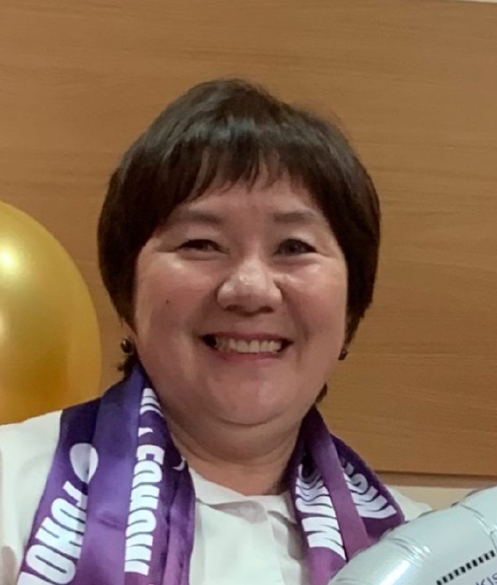
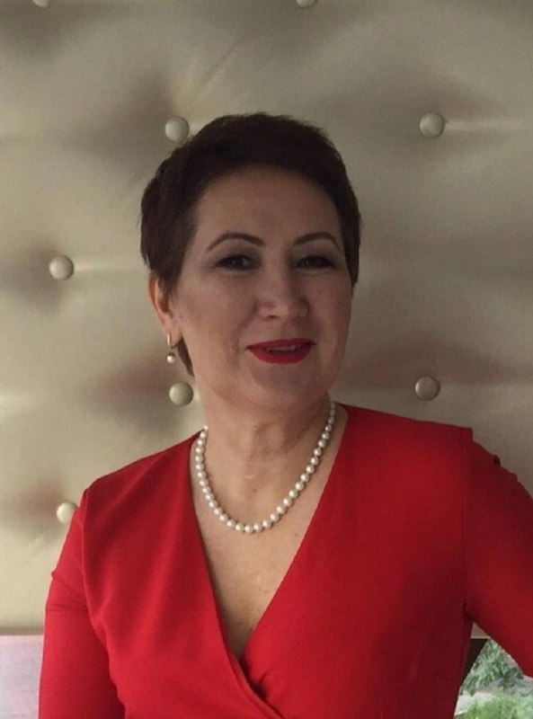
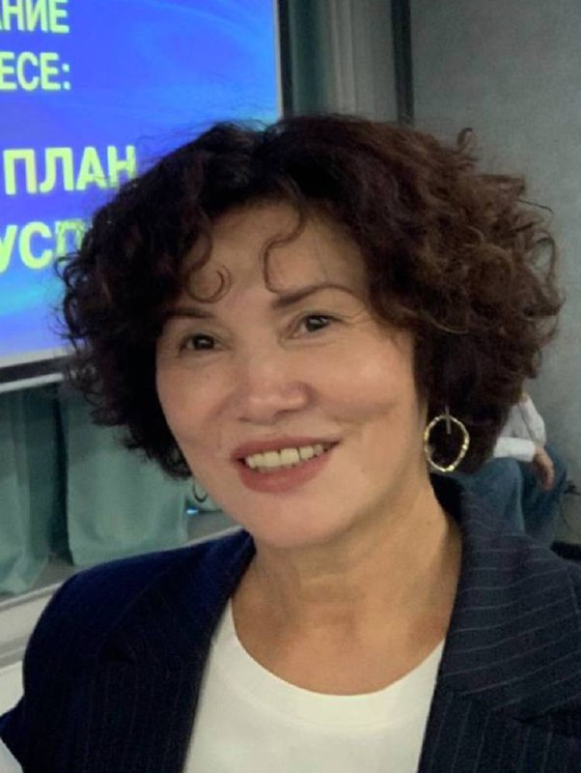
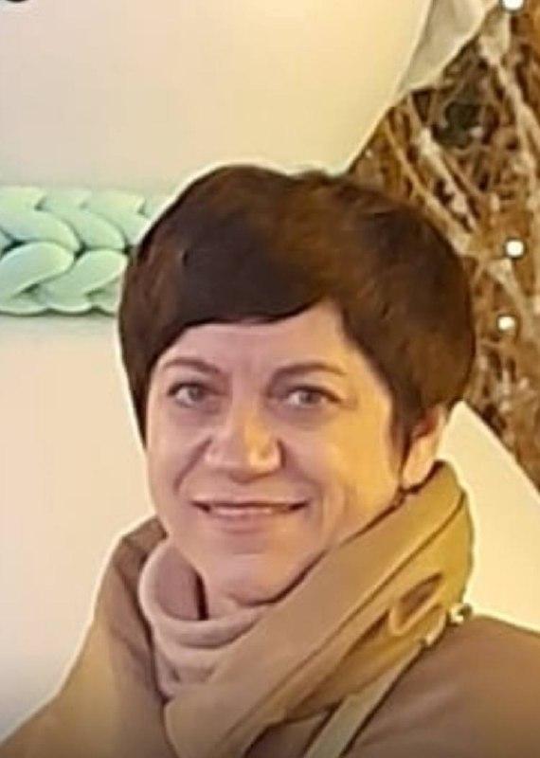
Команда проекта
Руководители проекта
Ключевые члены команды
Эрдынеева Должина Гармажаповна,
https://vk.com/dolzhina69
Россия, Москва, 1969 года рождения, предприниматель, 3 высших образования, интересуюсь восточной медициной, У СИН нумерология, финансовый директор НКБФ «Тэнгэриин Одон» («Небесная звезда»)
Получила свой результат по здоровью: восполнение жизненной энергии с помощью пептидов, вывод «холода из костей»
Вставить фото
Вставить фото
Галимова Диана Рустамовна,
https://vk.com/id153266362
Россия, Москва, 1967 года рождения,
Профессиональный массажист с 25 летний стажем, по образованию акушер, получила хорошие результаты по применению инноваций в медицине от сотней благодарных клиентов.
Тен Наталья Павловна, проводник китайской культуры долголетия Ян - Шэн, Россия, Москва, 1966 года рождения.
https://t.me/dolgoletie_s_Ten
За 3 года помогла сотням людям восстановить свое здоровье, вернуть молодость по методике использования БЭМ, ТИМ и с системой оздоровления препаратов на основе тибетских трав и грибов кордицепс и линчжи
Вставить фото
Синяк Марина Петровна,
https://vk.com/id385828638
Россия, Москва, 1975 года рождения, продавец, получила хорошие результаты по восстановлению здоровья членами семьи, благодаря приему продукции и сеансам биоэнергорегуляции.
Вставить фото

